Slide 1
Podcasts creados
Materia de Educación e medios de comunicación social

Slide 2


Temática: Música
Formato e xénero: Programa musical
Perspectiva social: Violencia de xénero
Título: “Machismo e letras de cancións”
Notes:
Esta escoitala enteira

Slide 3

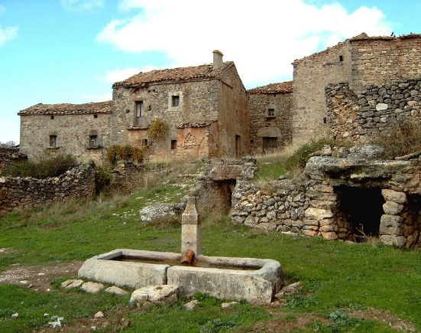
Programas colaborativos
“Hablando claro”
Que sabes sobre Rumanía?
Cal é o teu lugar favorito e que o fai especial?
Temática: Viaxes
Formato e xénero: Magazine
Perspectiva social: Despoboación do rural
Título: “Viaxando a Rumanía”
Temática: Viaxes
Formato e xénero: Magazine
Perspectiva social: Despoboación do rural
Título: “Cinco pueblos más bonitos de España”
Notes:
“Hablando claro” foi un programa no que ían sacando dun sobre diferentes preguntas ao azar e contestándoas en modo tertulia. O contido elaborado polas estudantes íase integrando posteriormente, na edición do programa.
Por exemplo:
- Preguntouse que sabían sobre Rumanía, iso levoulles a reflexionar na tertulia sobre o descoñecemento que temos sobre certos países, ou imaxes estereotipadas (Drácula, chatarra, a mal chamada “trata de blancas”...). Despois desta reflexión intégrase o podcast elaborado polas estudantes, nas que presentan Rumanía, a súa historia, os seus encantos, e tamén as problemáticas sociais que sufre.
- Preguntamos sobre o seu lugar favorito e a persoa presa que respostou nos levou ao lugar da súa infancia, despois integrouse o audio sobre pobos bonitos de España, reflexionando sobre o despoboamento rural.

Slide 4

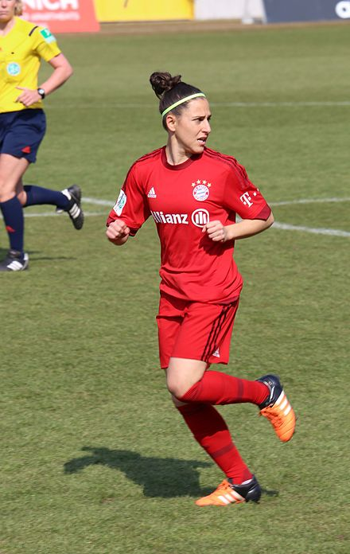
Programas colaborativos
“Hablando claro”
Nomea 5 deportistas homes e 5 mulleres
Unha película que che marcara e por qué
Temática: Deporte
Formato e xénero: Entrevista de semblanza
Perspectiva social: Igualdade de xénero
Título: “Verónica Boqueta fala do papel da muller no deporte”
Temática: Cine
Formato e xénero: Sección cine
Perspectiva social: Estigmatización social
Título: “Series e películas con críticas á estigmatización social”
Notes:
Outra das preguntas pedía que identificaran 5 deportistas homes e 5 mulleres, iso levou a dialogar sobre a dificultade para identificar deportistas femininas. Seguidamente integrouse o audio no que entrevistan a unha futbolista, coa que abordan o papel da muller no deporte e as dificultades neste mundo masculinizado.
Preguntóuselles por unha película que os marcase, e citaron dúas de temática social, reflexionando sobre o que transmitían, e despois incorporouse a produción radiofónica, na que as estudantes presentaban outras películas ou series de temática social.
Esta incorporación das gravacións dentro da tertulia permitía complementar os seus programas e enriquecer esa reflexividade social.

Slide 5

Programas colaborativos
“Ioga”
Temática: Relaxación
Formato e xénero: Magazine
Perspectiva social: Resiliencia
Título: “Mindfulness”
Notes:
Noutra ocasión, fíxose un programa sobre Ioga. Eles tiveran unha clase de ioga e fixeron unha tertulia sobre a experiencia de atoparse con esta disciplina e tamén sobre experiencias previas coa meditación ou outras formas de relaxación, despois entrevistaron á profesora, que ademais é educadora social e emprega esta disciplina no seu traballo. Despois incluíuse o podcast do alumnado sobre Mindfulness, pechando o programa con ese exercicio de relaxación consciente.

Slide 6
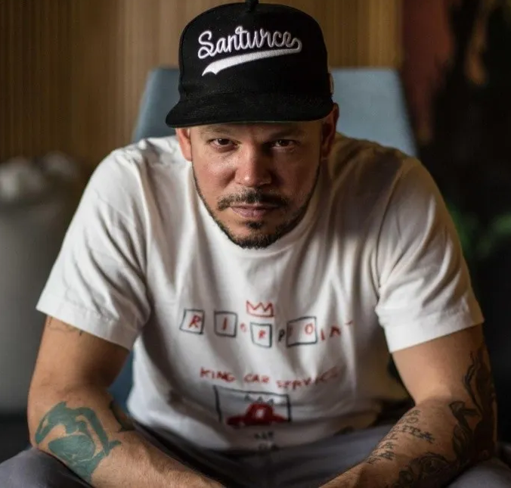
Outros podcast creados pendentes de integrarse
Temática: Música
Formato e xénero: Programa de música
Perspectiva social: Protesta social
Título: “Residente”

Slide 7
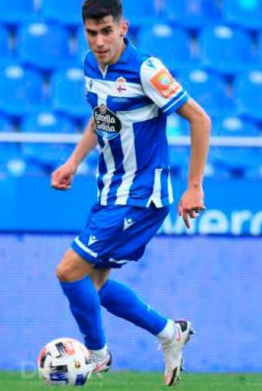
Temática: Deporte
Formato e xénero: Entrevista de semblanza
Perspectiva social: Racismo
Título: “Diego Villares fala de racismo no fútbol”

